Slide 1
吃了么
项目总结展示
小组成员：张伯宁 李凌荟 王梦瑶 李珊

Slide 2

Product Position
& Values
Design &
Features
Lessons &
experience
Key Technologies

Slide 3
1
Product Position & Values

Slide 4
Product Position & Values
交大->上海->全国
Scale
在校师生（主体）
外来参观人员
学校食堂←→学生
展示信息为主，辅以个性化推荐、窗口排队时间预估、校园食堂外卖业务等
以信息为中心，
发散性扩展业务
Users
Direction
& Field

Slide 5
Product Position & Values
更加便捷：学校食堂保证饭菜绿色健康，
可以使学生就餐更加方便快捷
Values
更具市场：空白即商机，将传统的食堂
铺列在现代化的信息桥梁之上
更具活力：通过加强学生与食堂的联系，
使学校的经济生态更加完善
更加新颖：展示某窗口所用排队等待时间，
个性化推荐满足学生个人口味的菜品
更符潮流：通过信息的展示陈列，
促进更加绿色健康的食堂就餐

Slide 6
2
Design & Features

Slide 7
Design & Features
后端框架
前端布局
E-R模型
特色

Slide 8
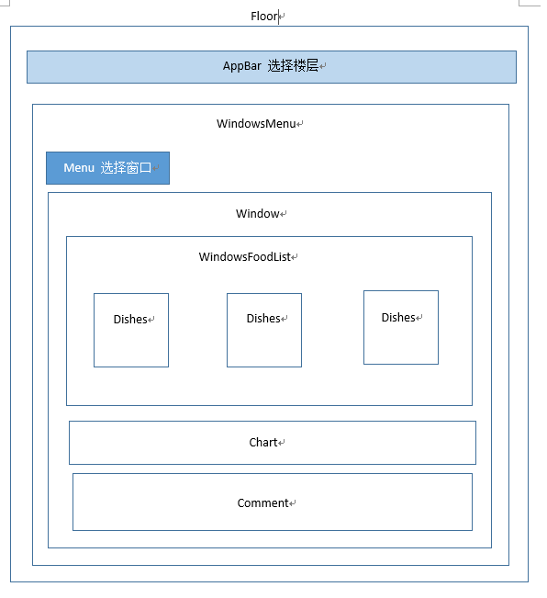
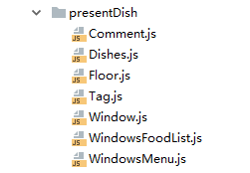
Design & Features
前端布局

Slide 9
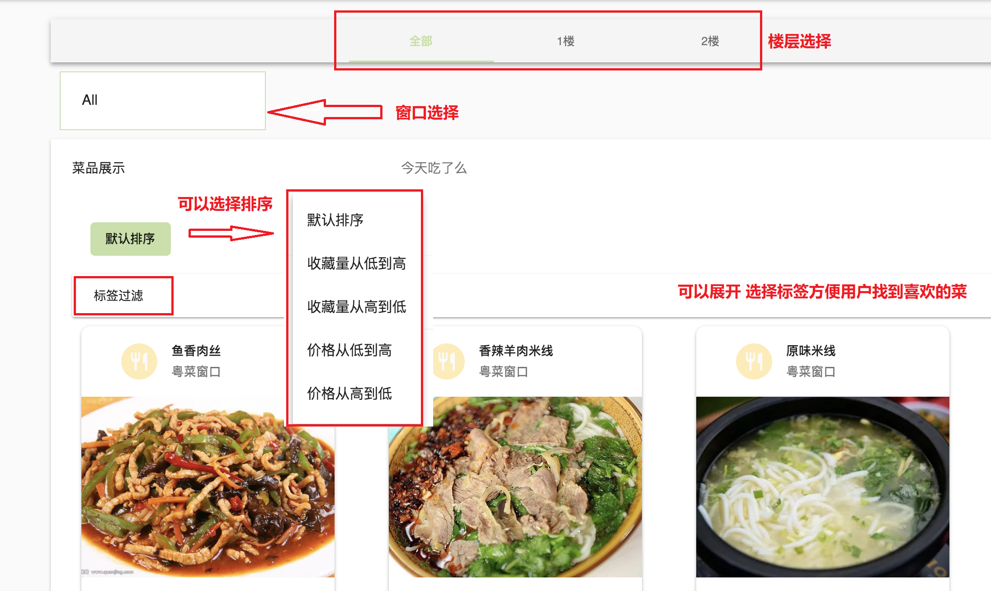
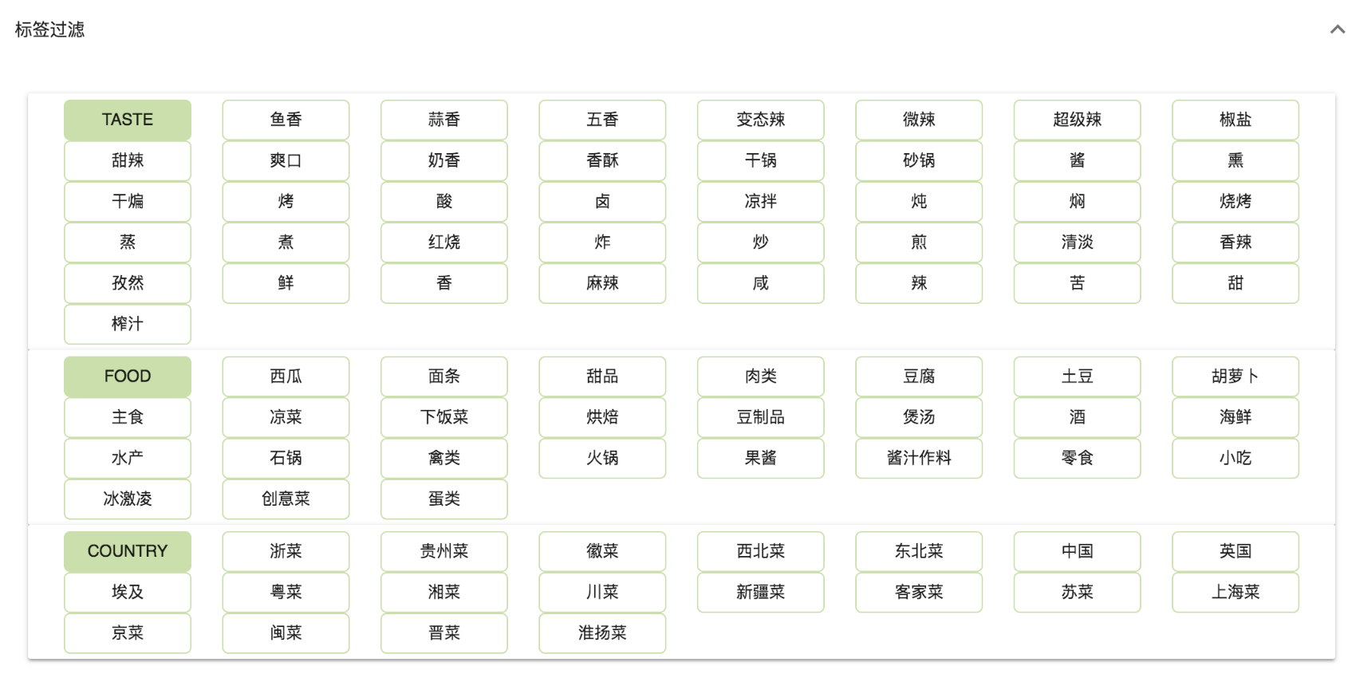
Design & Features
前端布局

Slide 10
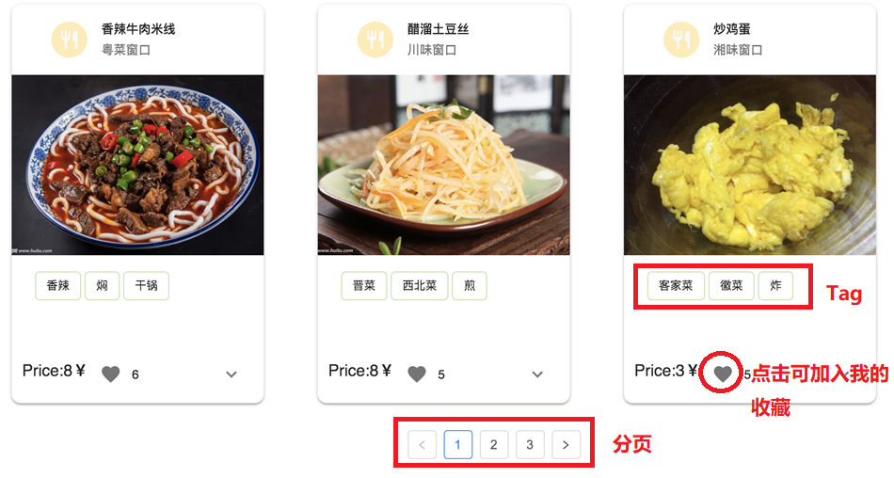
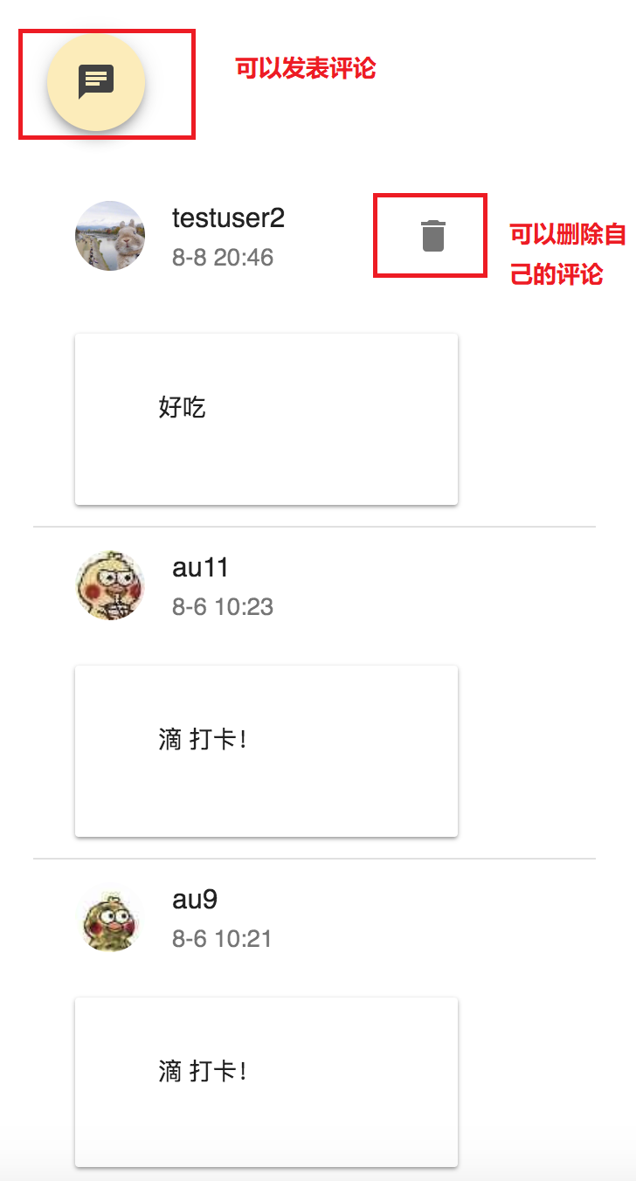
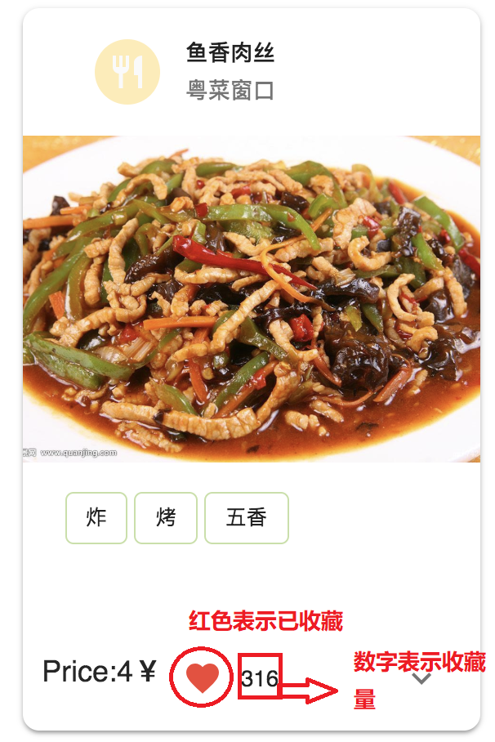
Design & Features
前端布局

Slide 11
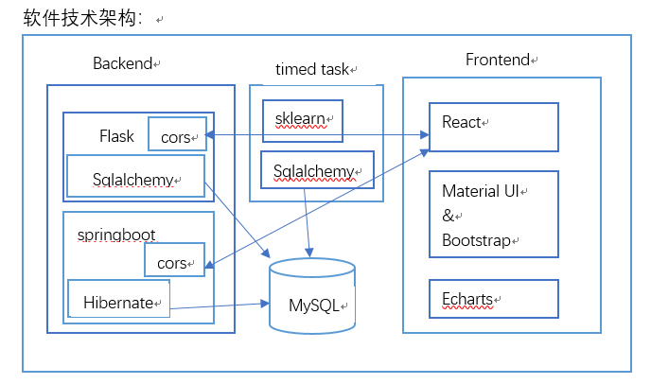
Design & Features
后端框架

Slide 12
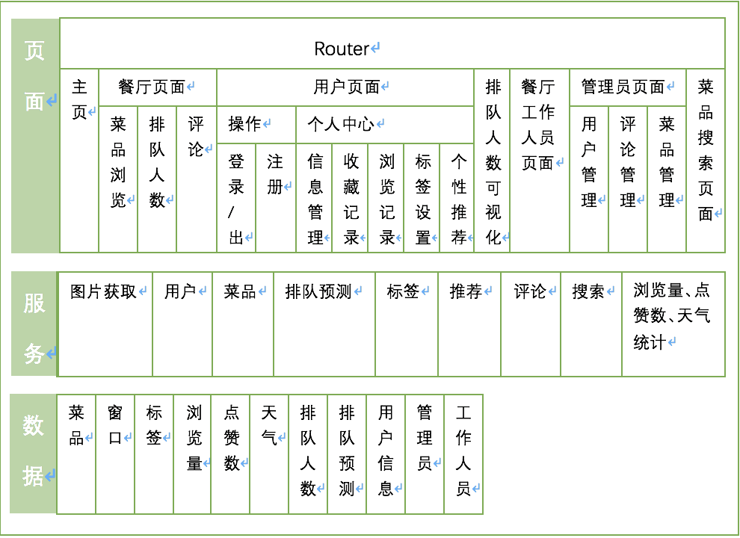
Design & Features
逻辑模型

Slide 13
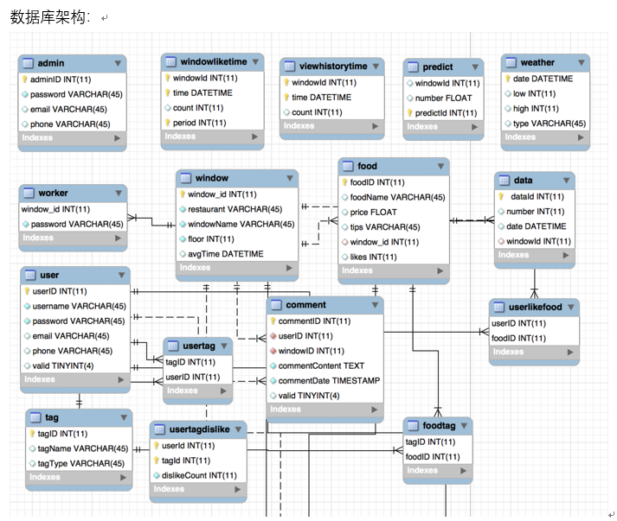
Design & Features
E-R模型

Slide 14
Design & Features
页面餐厅层次布局
Features
标签设置及个性化推荐算法
预测算法
搜索算法

Slide 15
3
Key Technology

Slide 16
Design & Features
页面餐厅层次布局
Features
标签设置及个性化推荐算法
预测算法
搜索算法

Slide 17
页面餐厅层次布局

Slide 18
标签设置 - 意义
简洁明了地概括食物特征
以标签为索引筛查食物，提高查询效率
为个性化算法提供参考依据

Slide 19
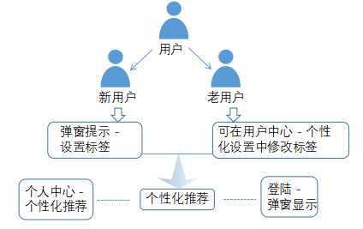
标签设置 - 方式
管理员
根据食物的种类、口味等，
为食物设置标签

Slide 20
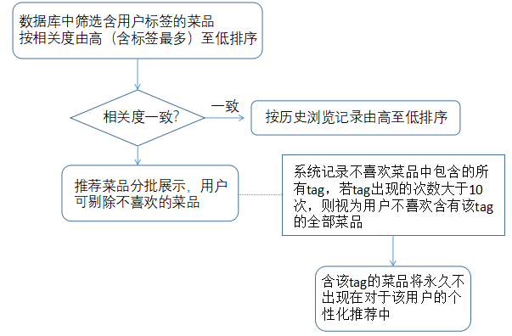
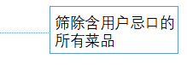
个性化推荐算法- 原理

Slide 21
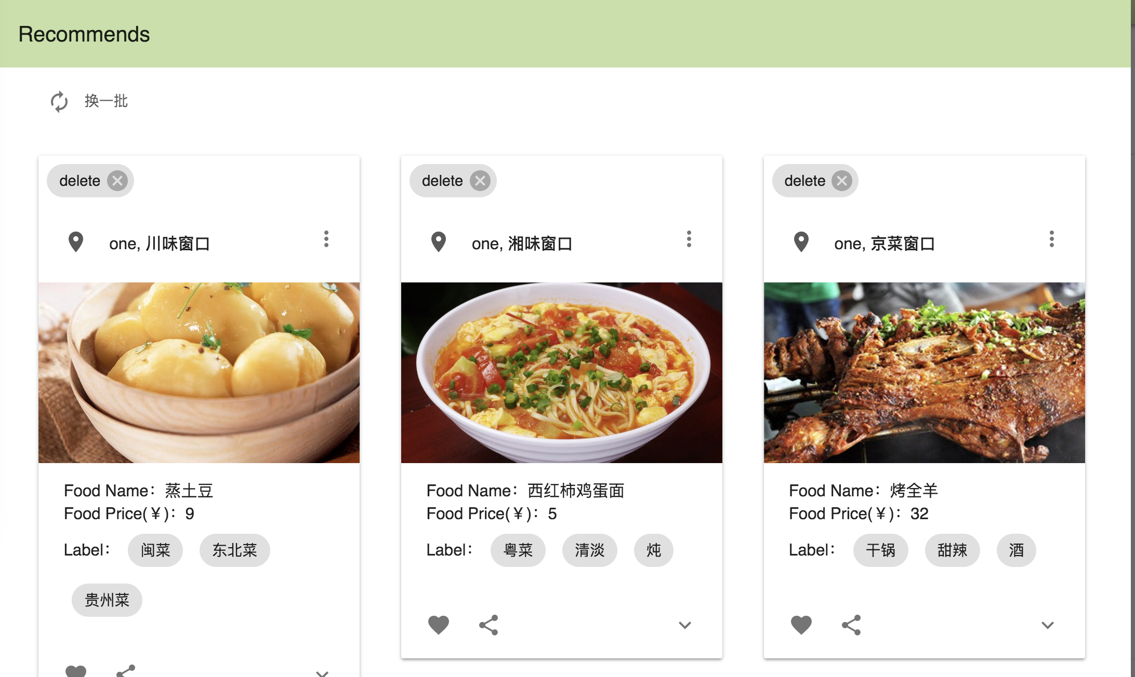
个性化推荐 - 界面展示

Slide 22
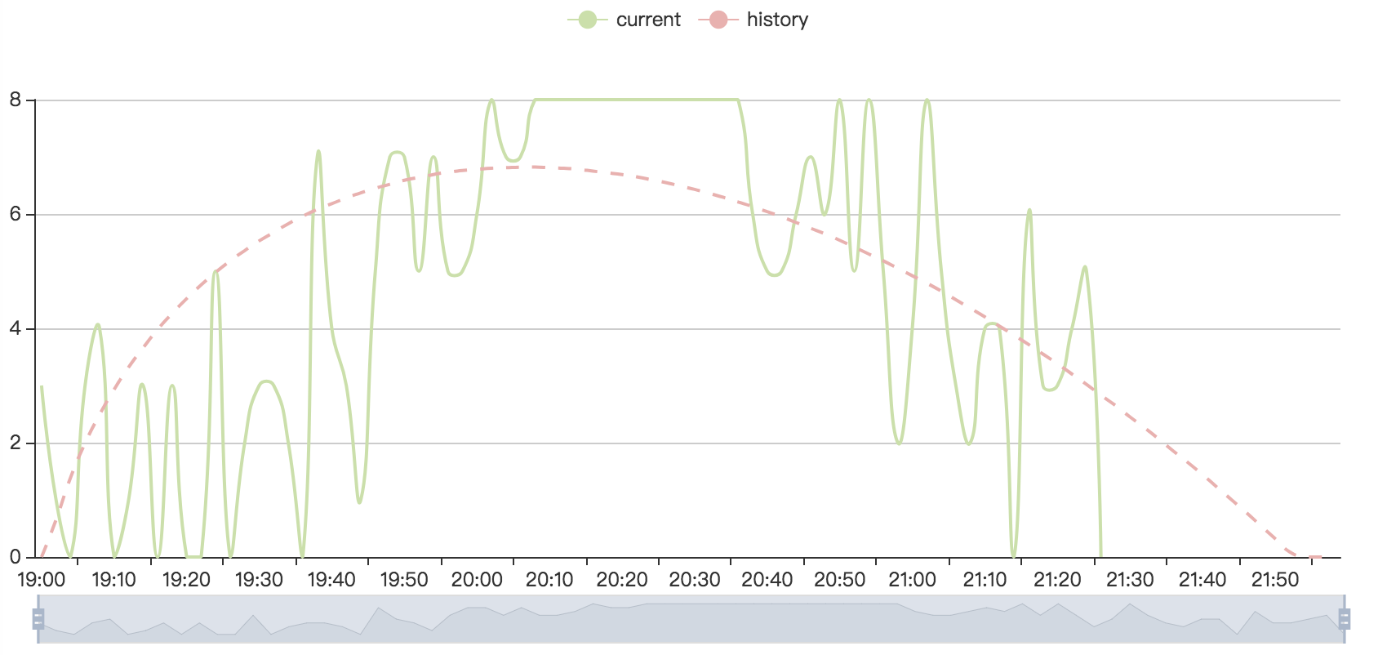
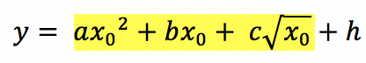
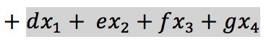
预测算法- 模型
天气类型
平均气温
点赞数
图中x轴对应的索引
浏览数

Slide 23
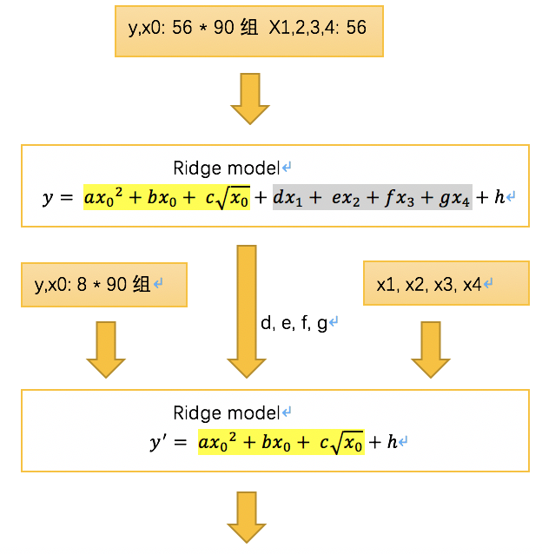
预测算法- 工作流

Slide 24
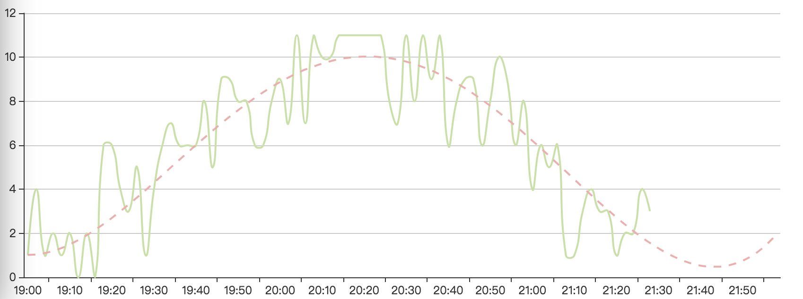
预测算法- 进阶
d*e^x1

Slide 25
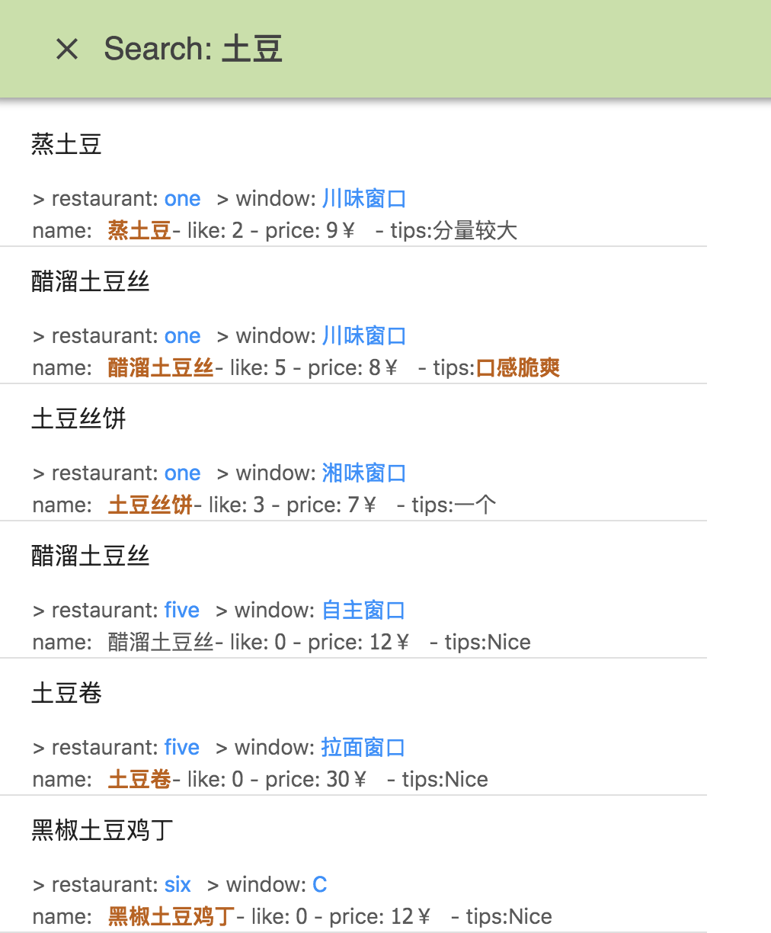
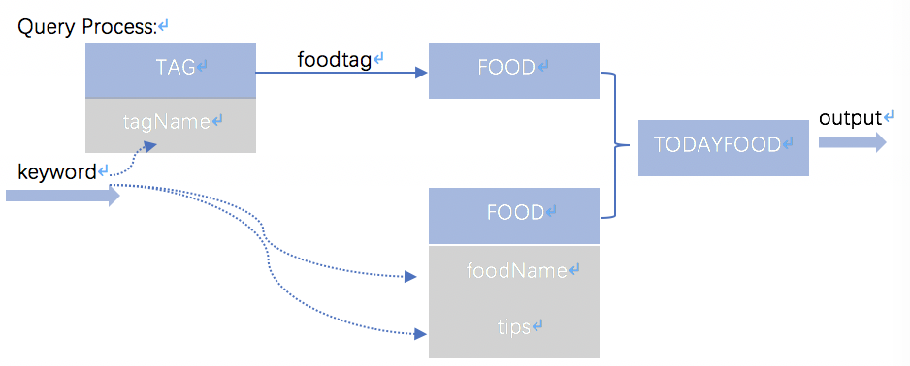
搜索算法- 工作流

Slide 26
4
Lessons & Experience

Slide 27

Lessons & Experience
与团队成员的沟通不够详尽
问题：编写相似模块的代码时，两个人的代码中分别出现了意思完全相同的函数。
改进：应事先协商确定好各模块的公用函数，避免此类现象的发生。
代码风格不规范
问题：队友阅读困难，花费不必要的大量时间读懂代码。
代码逻辑架构和思路不够清晰
问题：在前端组件的嵌套时，因为设计的不完备，导致需求更改或增加的时候造成困顿和返工，在debug上花费了大量的时间。

Slide 28
总结&改进
个性化推荐算法结合协同过滤或深度学习进一步完善
Improvements
设置更多的链接，使得一点击图片/文字即可跳转至相应的界面，方便用户了解查看信息。
设置评论的分页，让页面加载更有效率
清晰简洁化菜品展示逻辑和代码
时刻注意形成良好的代码风格。

Slide 29
THANKS

